Slide 1
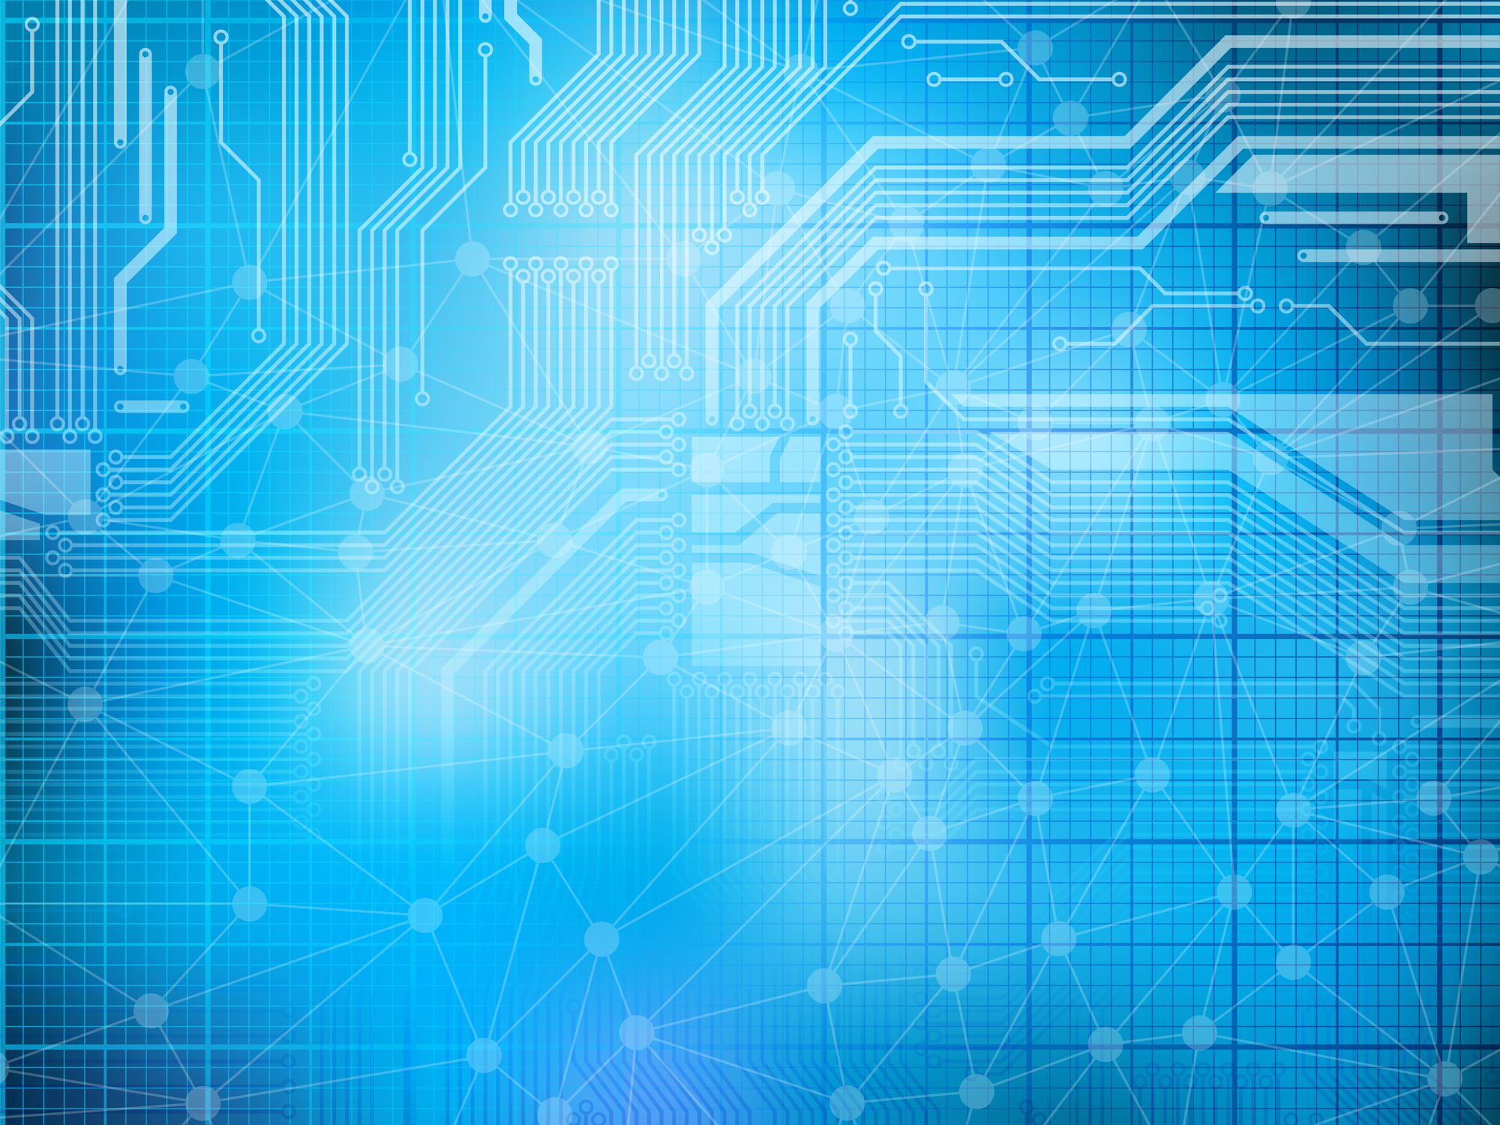

Современные тенденции бизнеса против устаревших стереотипов
Риман Фатыхов,
ЛПТСИСТЕМС

Slide 2
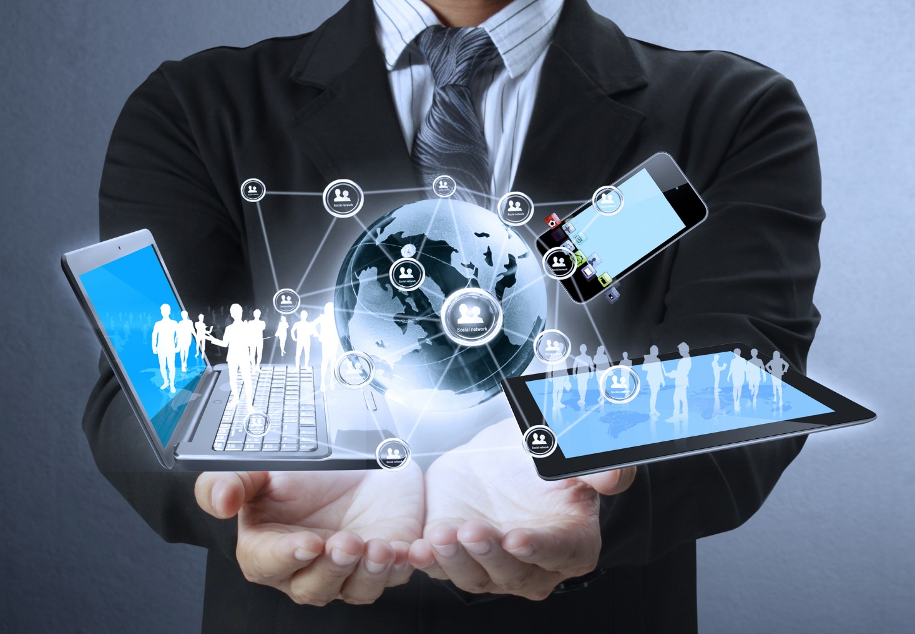

Трансформация
рабочего процесса

Slide 3
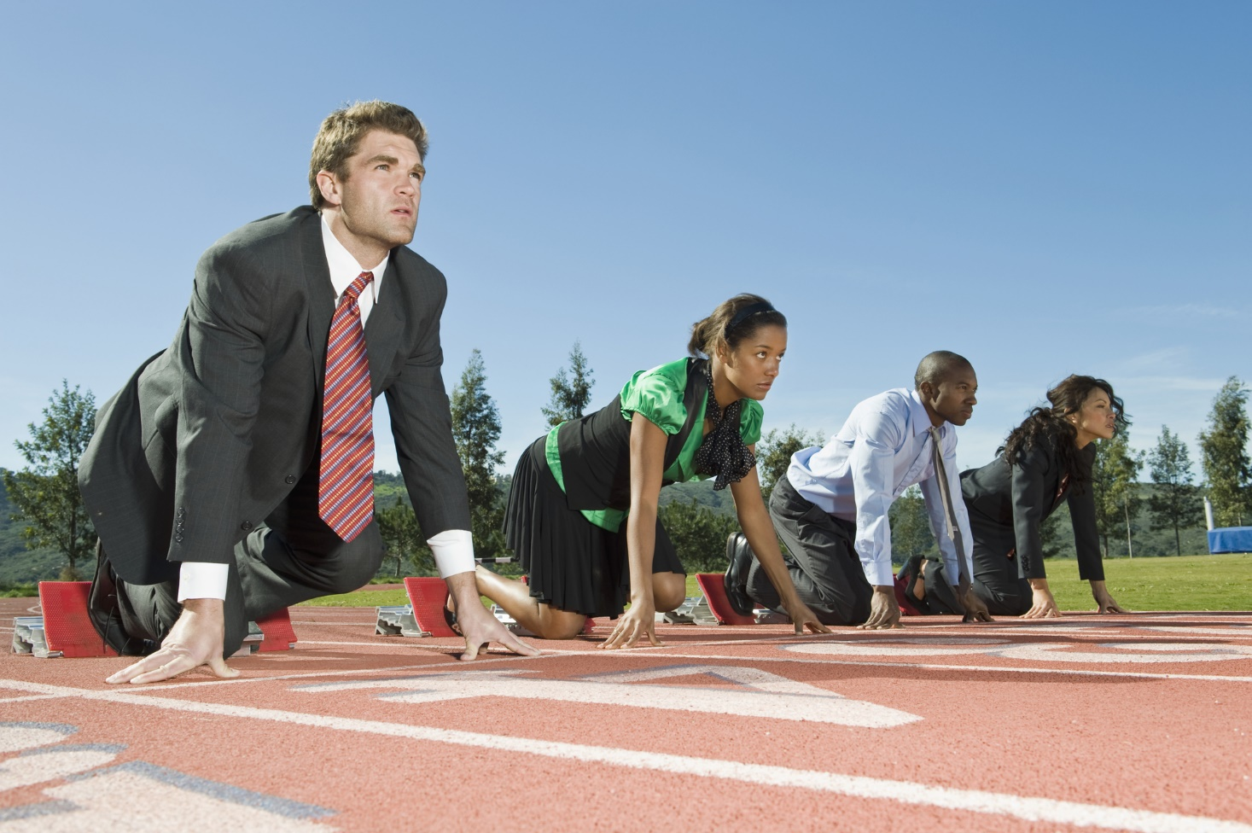

Современные технологии
– преимущество работы.
Скорость. Простота. Мобильность.

Slide 4



Будущее бизнеса зависит от инновационных инструментов
Расширяют возможности
Устраняют временные и пространственные рамки
Ускоряют бизнес-процессы

Slide 5
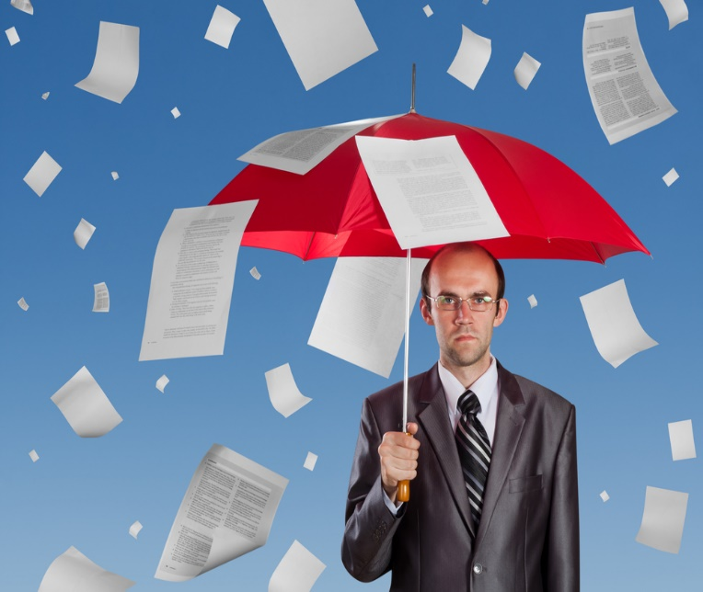
Экономичность и экологичность
Снижение затрат на офисную инфраструктуру
Единое информационное пространство
Совместная работа с документами
Электронный документооборот

Slide 6

Продуктивность
Освободить сотрудника от ненужных действий
Автоматизировать рутину
Победить «человеческий фактор»

Slide 7



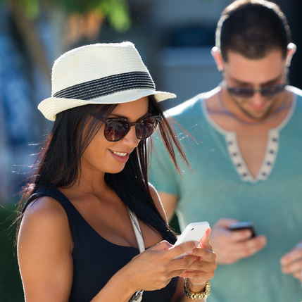



Сверхмобильность
Голосовая и видеосвязь
Обмен данными
Работа по проектам
К 2018 году количество смартфонов возрастет до 2,4 млрд — их станет в 6 раз больше, чем персональных компьютеров
«Революционные изменения рабочего места будущего» Джек Улдрич

Slide 8
К 2020 году каждый 5-ый сотрудник компании будет работать удаленно.
Россия сэкономит более 1 трлн рублей от перехода на дистанционную работу в 2020 году.*
*Совместное исследование «Битрикс24» и J’son & Partners Consulting, 2015

Slide 9
Основные причины роста лояльности к удаленным сотрудникам
требуемый результат без повседневного контроля
сокращение издержек
повышение производительности труда
примерно четверть опрошенных полагают, что сотрудники, работающие вне офиса, выполняют работу более качественно
расширенные возможности для рекрутинга
повышение мобильности и оперативности, более гибкого подхода к формированию графика работы
*Совместное исследование «Битрикс24» и J’son & Partners Consulting, 2015

Slide 10
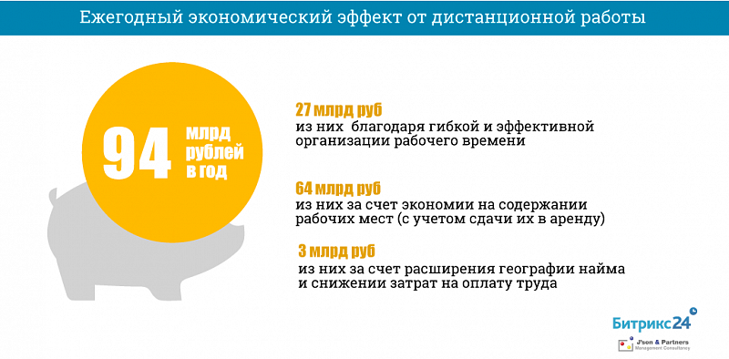
Экономика «удаленки»
*Совместное исследование «Битрикс24» и J’son & Partners Consulting, 2015

Slide 11
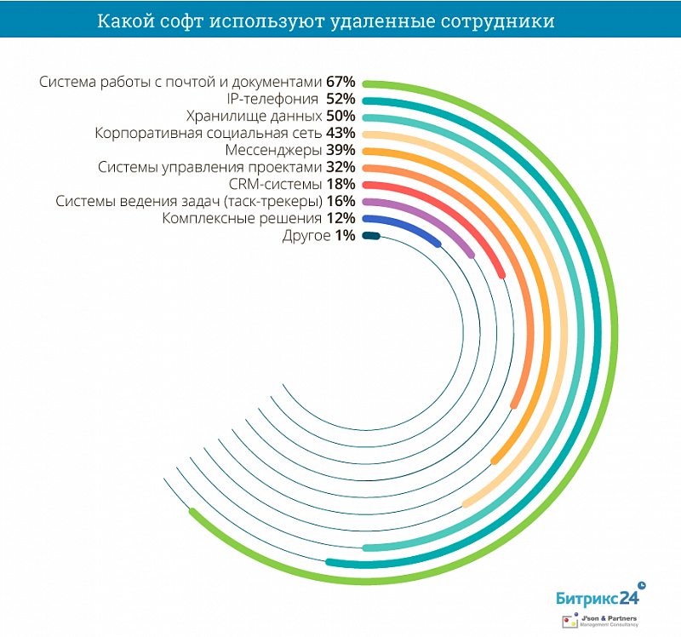
Программное обеспечение удаленной занятости – драйвер рынка удаленной занятости
*Совместное исследование «Битрикс24» и J’son & Partners Consulting, 2015

Slide 12
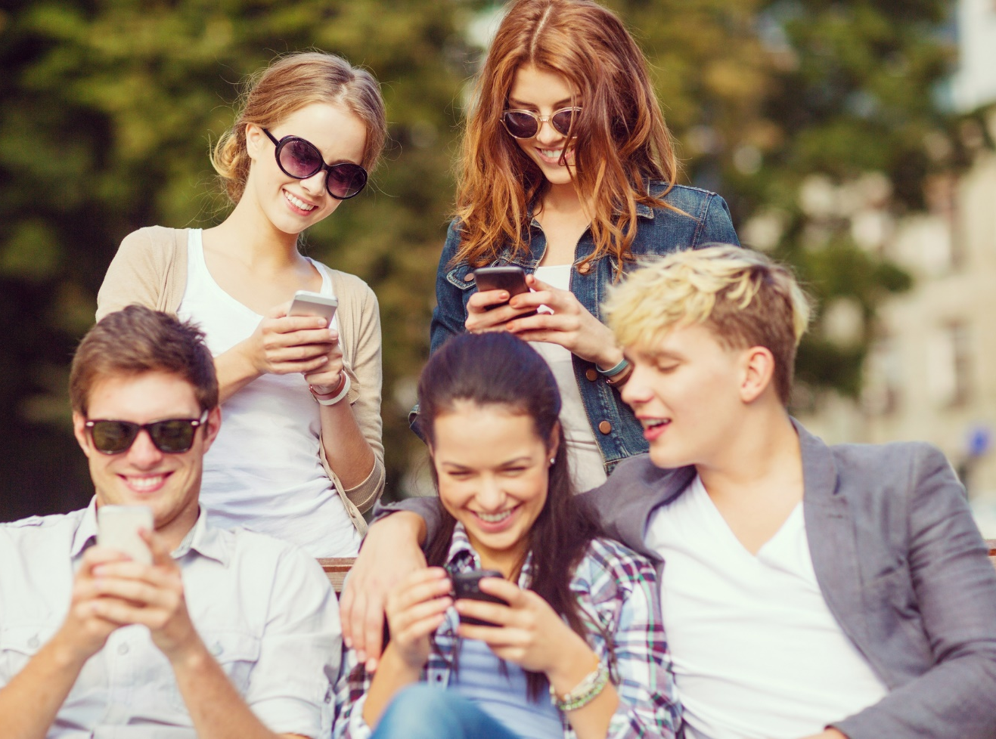
Ускорение бизнес-коммуникаций
мессенджеры
чат-боты
CRM-маркетинг
Искусственный
интеллект

Slide 13
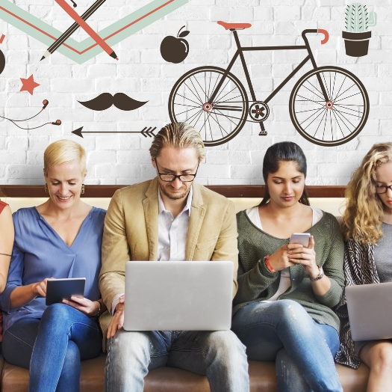
Старые каналы коммуникаций
перестали работать
Реклама
Соцсети
Мессенджеры
Сайт
Почта
Телефон

Slide 14

Рекламные каналы перегреты
Традиционные рекламные каналы перестали работать или стагнируют, при этом чек не уменьшается
Рекламодатели переходят в интернет
Ниша интернет-рекламы перегрета

Slide 15



Выйти на клиента все сложнее
Ищите новые каналы для выхода на клиентов
Отрабатывайте каждую возможность
Работайте персонализировано
Работайте с накопленной клиентской базой. Ведите проактивный маркетинг.

Slide 16
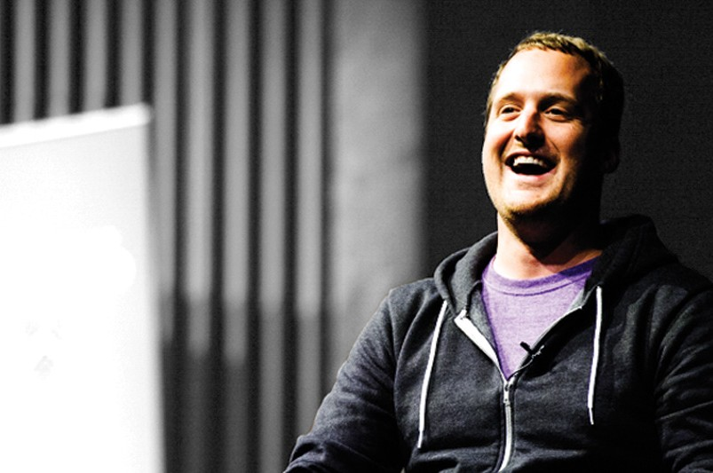
«
Мессенджеры становятся новыми браузерами, а боты — новыми сайтами.
— Тед Ливингстон, Kik

Slide 17
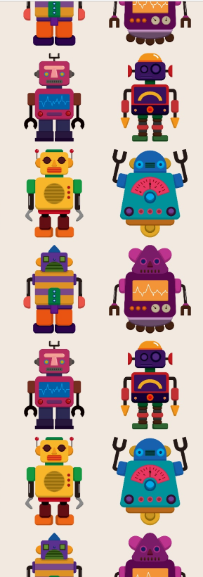
Автоматизация работы
Замена рутины
  Искусственный интеллект выполняет часть работы за людей
Автоматизация рекламы
Поиск и агрегация
  новостей, аналитики, данных (Data-Driven Collaboration)
  данные доступны в месте принятия решений – мессенджерах, и всем участникам, которым они нужны
E-commerce
  для спонтанных покупок без долгого поиска, mobile ecommerce + visual search + chatbots
  для общения с клиентами
Первая линия работы с клиентами, помощники, консультанты
  - типовые вопросы, телефония

Slide 18
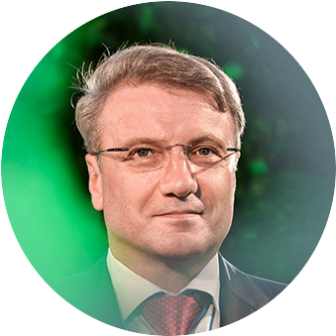
«Через пять лет, мы считаем, что мы сможем принимать примерно 80% всех решений автоматически с помощью искусственного интеллекта»
Герман Греф, Сбербанк

Slide 19
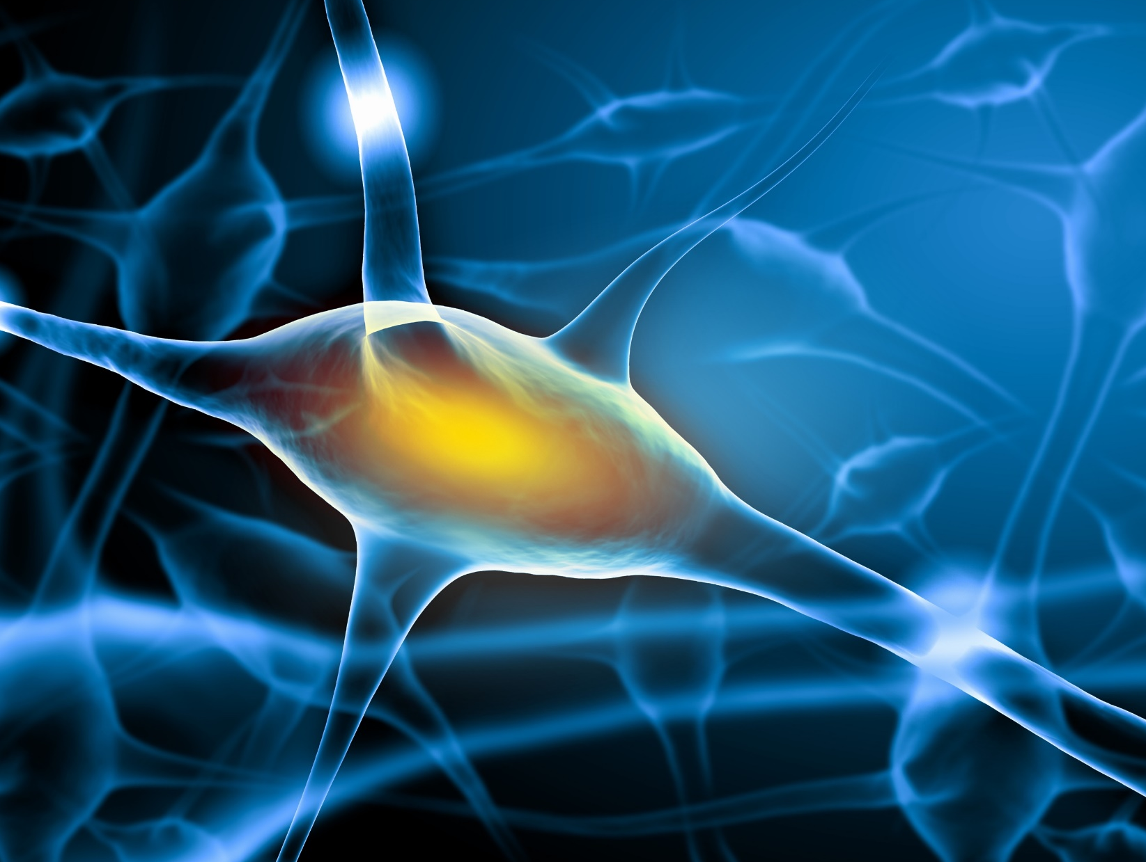
Искусственный интеллект и
нейронные сети

Slide 20

Нейронные сети
Обычный нейрон vs искусственная нейронная сеть
1958 год – впервые прототип искусственной нейронной сети реализован Розенблаттом.
1982 год – появляются первые рекуррентные нейронные сети.
Обучение нейрона происходит на ответах, которые заведомо правильные или неправильные.
Обученная нейронная сеть сама оценивает новый ответ как правильный или неправильный.
Вы уже используете искусственные нейронные сети.

Slide 21
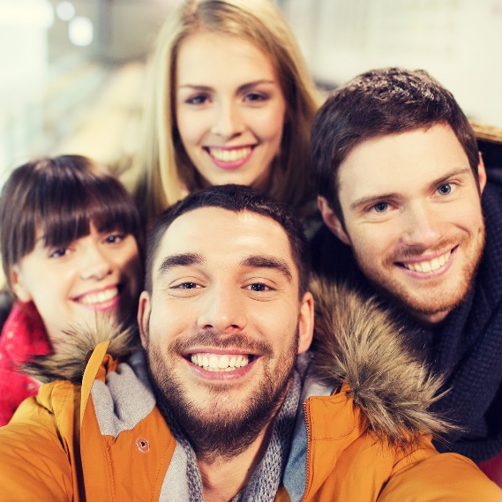
Распознавание лиц
Поиск и распознавание лиц в графических файлах и видеопотоке, автоматическая локализация лица на фотографии и идентификация персоны по лицу.
Сферы применения:
охранные системы
верификация
криминалистическая экспертиза
телеконференции
социальные сети
фотоальбомы и т.д.

Slide 22
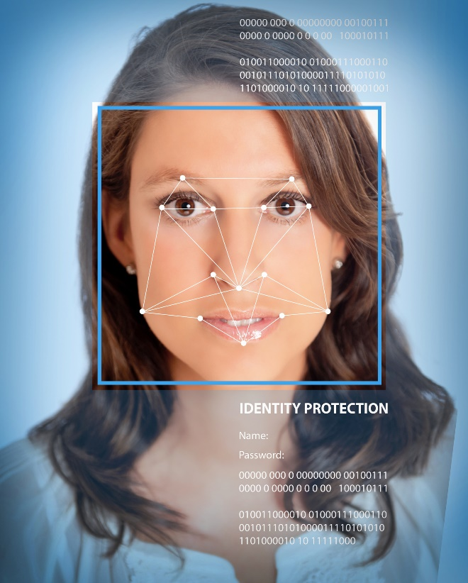
Распознавание лиц через нейронную сеть
Выявляет признаки, которые человек не воспринимает
Нейронная сеть не требует большой вычислительной мощности
Способна самостоятельно обучаться на огромных массивах информации (20 млн фотографий)
Распознает лица с разных ракурсов, даже с артефактами
Распознает лица в разы быстрее и точнее человека и старых механизмов распознавания
Качество нейронной сети зависит от качества обучения

Slide 23

Технологии достигли уровня, когда они могут быть использованы массово.

Slide 24
А что если «прикрутить» нейронную сеть к CRM?

Slide 25
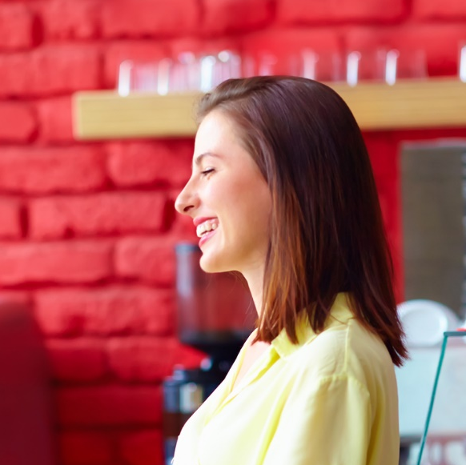
Узнать клиента в лицо
Проблематика
Клиенты ждут персонального подхода
Старые способы идентификации – медленные и неудобные
Нужен постоянный канал для обратной связи с клиентом: телефоны/email со всех не собрать
Важно мгновенно получить информацию о клиенте из CRM
И также быстро передать в CRM новые данные
CRM
99%
Быстро узнать клиента и сделать ему персональное предложение. Автоматически сохранить все в CRM

Slide 26
Face-трекер
Узнавайте клиентов в лицо
Автоматический подсчет клиентов в магазине или офисе:
  общее число клиентов за сегодня
  сколько из них новых
  сколько вернулись
Визуальная идентификация каждого клиента (в карточке: фио, число визитов, когда был последний раз)
Автоматический учет информации в CRM
Контролируйте «трафик» даже в офлайне.

Slide 27
Поиск по фото Вконтакте
прямой канал для коммуникации с вашими клиентами
Мгновенный поиск по 300 000 000 профилей ВКонтакте
Битрикс24 находит по фотографии профиль клиента Вконтакте и связывает его с CRM
Это прямой канал для коммуникаций с клиентом например, чтобы пригласить всех, кто пришел в офис/магазин/на мероприятие в вашу группу ВК
Вероятность распознавания 70%

Slide 28
Визит-трекер
Все встречи – под контролем в CRM
Фиксация каждой встречи в CRM
Распознавание по лицу
Автоматическое создание нового контакта
Автоматическая аудиозапись встречи (протокол встречи с клиентом, протокол заказа)
Настраиваемая карточка дела «Личная встреча»
В CRM сохраняется вся история общения с клиентом

Slide 29
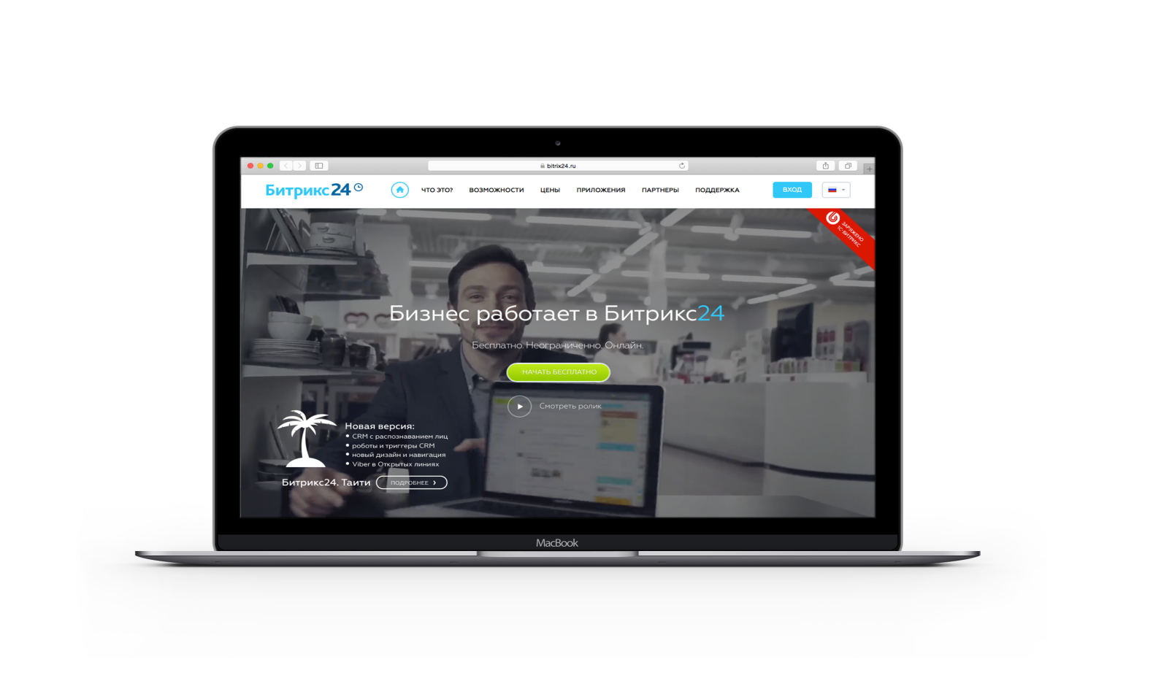
Face-карт для 1С
Карты скидок больше не нужны!
Заменяет магнитный терминал для карт скидок
Face-карт распознает клиента по лицу на кассе и показывает его скидку
Если клиента нет в базе, открывает диалог создания новой карты скидок
Работает между всеми вашими 1С (из 1С:УТ 10.3, 1С:УТ 11.x, 1С:УНФ, 1С:Касса)
CRM автоматически обогащается данными о клиенте и о продаже
Notes:
Face-карт – часть 1С-трекера
Автоматическое заполнение Б24.CRM данными о клиенте и о продаже.
А дальше – роботы и все остальное…… ☺
Изображения людей не хранятся, только вектор!
Живая демка
Фоткаем человека – он уже занесен – узнали – вот скидка
Фоткаем Суслова – его нет – всплывает карточка , предлагает заполнить данные

Slide 30
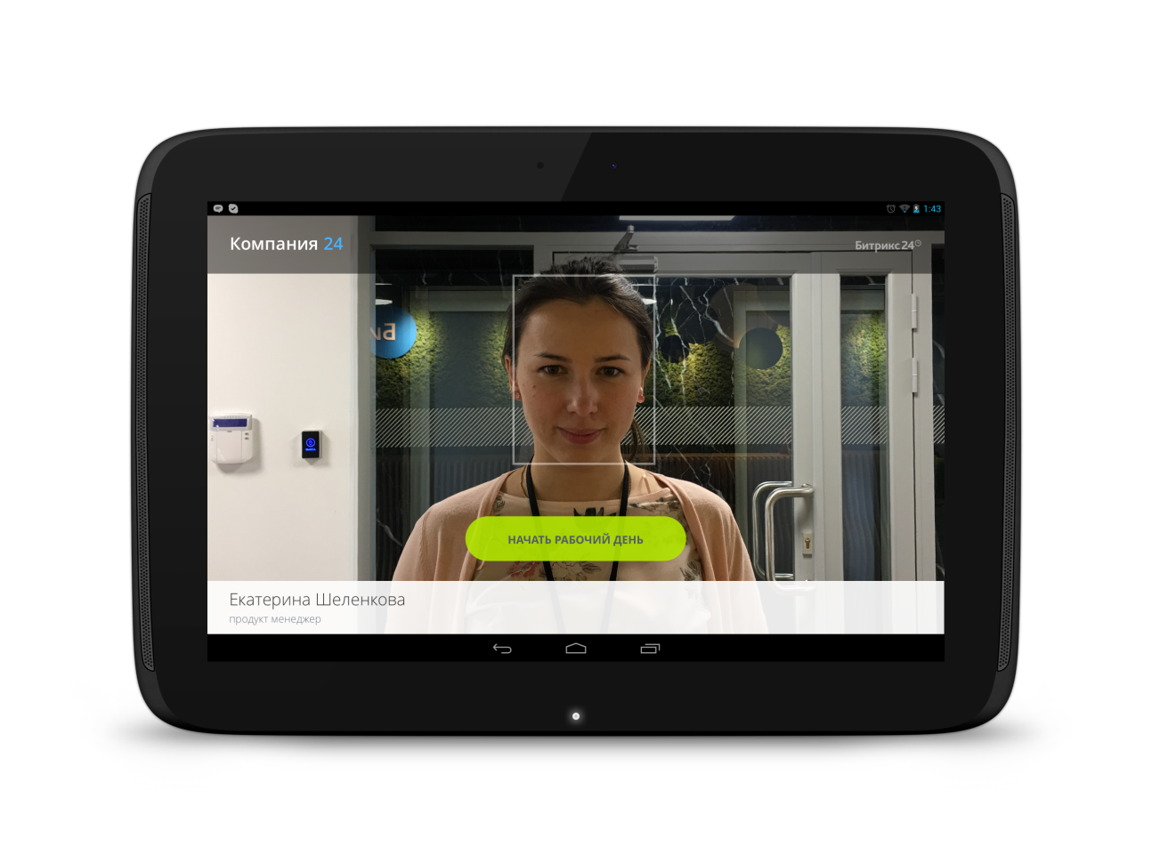
Bitrix24Time
Начало рабочего дня
Учет всех сотрудников на рабочем месте
Фиксирует начало и завершение рабочего дня, все перерывы
Работает на всех android-устройствах
Бесплатное приложение для всех, у кого включен учет рабочего времени в Битрикс24
Распознает по лицу
Отличает живого человека от фотографии
Работает даже для тех, кто не заходит в Битрикс24
Notes:
Технология определения лица
(что в кадре живой человек, а не фотография)
Живая демка
На планшете показываем начало дня

Slide 31
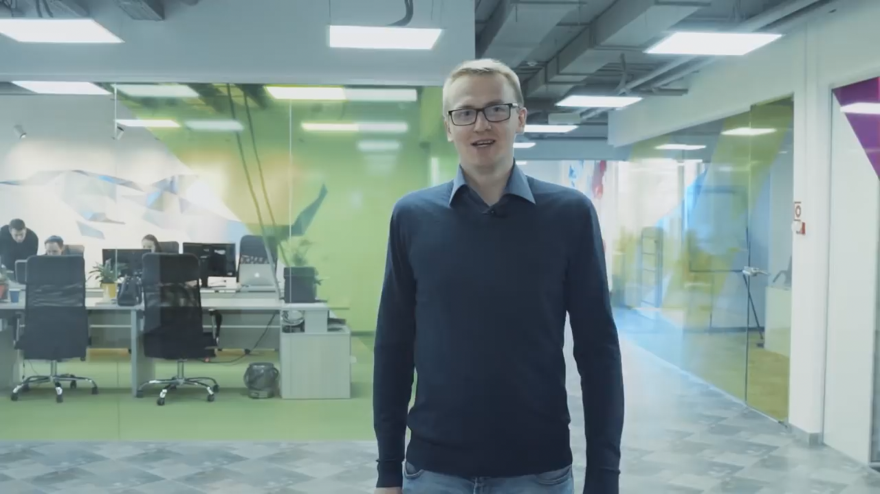

Slide 32
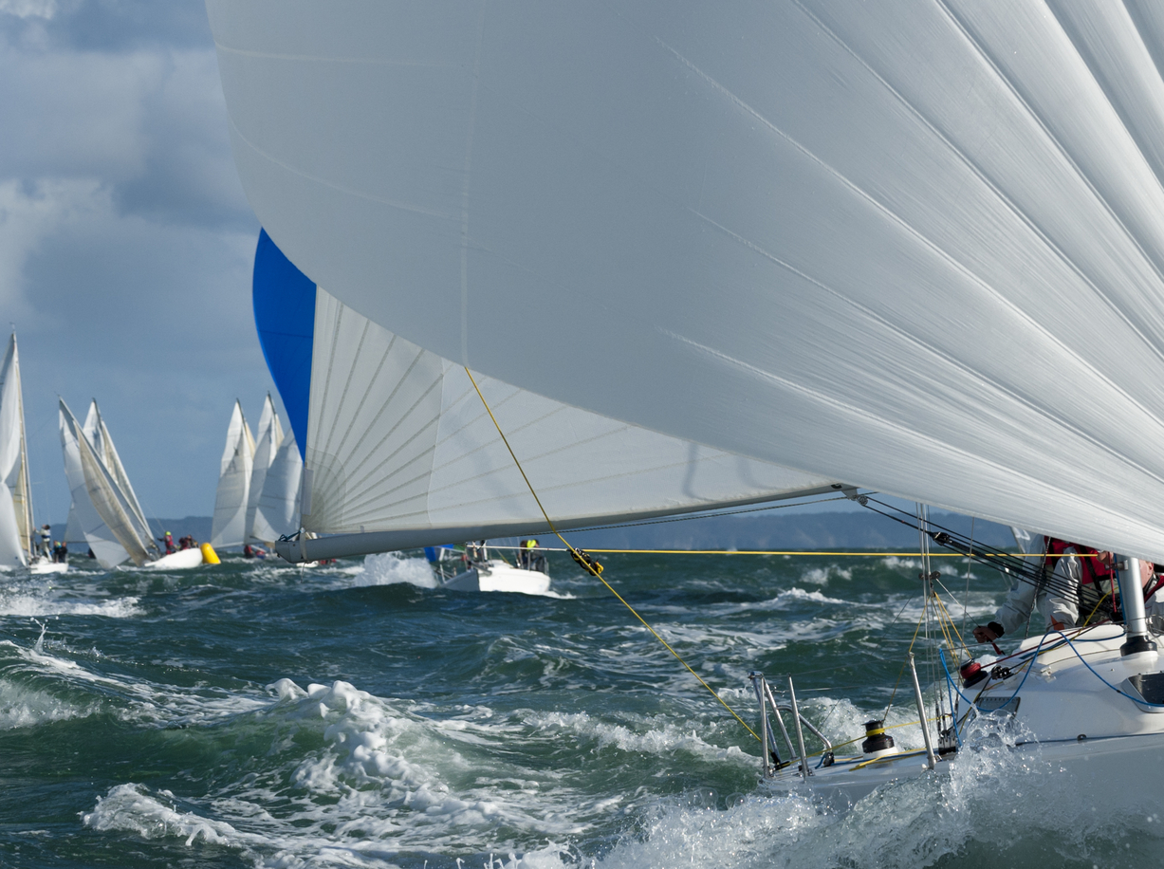
Современный мир требует от нас непрерывных изменений
Меняться нужно быстро
Независимо от кризиса
Независимо от конкуренции

Slide 33
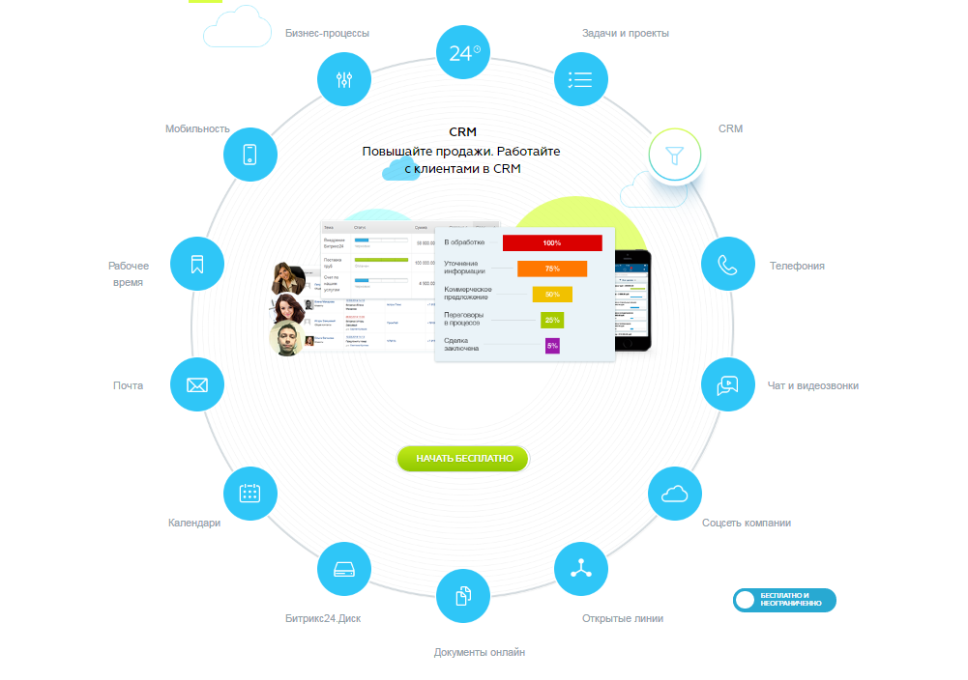

Что такое Битрикс24?
полный комплект инструментов, необходимых для организации работы компании

Slide 34
Спасибо за внимание ☺
bitrix24.ru
Создайте свой Битрикс24 прямо сейчас ☺
Риман Фатыхов,
ЛПТСИСТЕМС

